Slide 1
Лекция 2
Бегущие волны.
Вторичные параметры
ОмГУПС, Кафедра теоретической электротехники. ТОЭ-3. Лекция №2. Тэттэр А.Ю., Ковалева Т.В., Пономарев А.В.

Slide 2
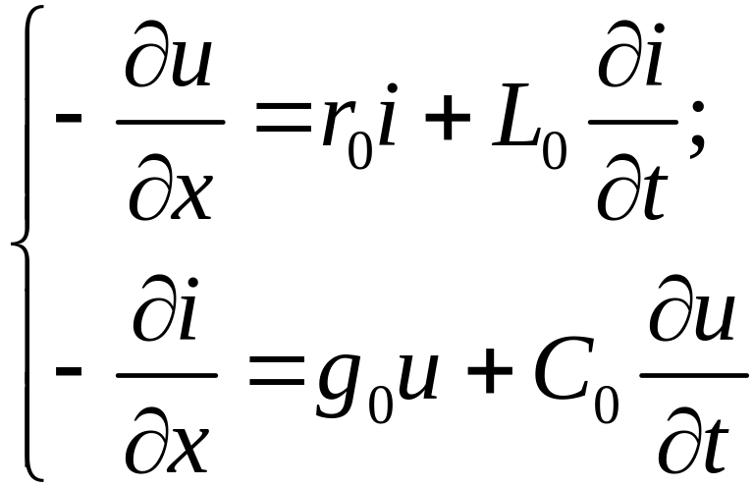
В общем случае решение дифференциальных уравнений
представляет комбинацию так называемых бегущих волн, являющихся функциями
времени t и координаты x.
ОмГУПС, Кафедра теоретической электротехники. ТОЭ-3. Лекция №2. Тэттэр А.Ю., Ковалева Т.В., Пономарев А.В.

Slide 3
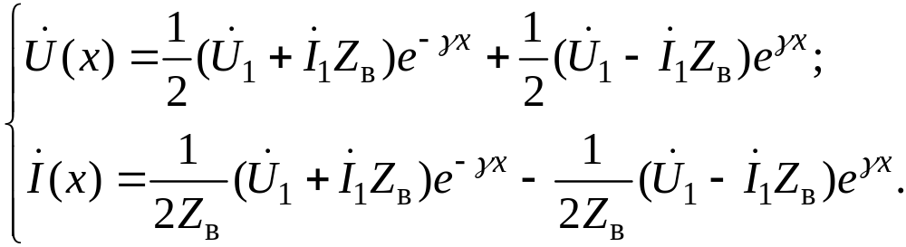
Синусоидальный режим линии также характеризуется наличием бегущих волн, структуру которых легко установить на основе соотношений (5):
Воспользуемся первым уравнением системы и перейдем от комплексного значения напряжения к мгновенному.
ОмГУПС, Кафедра теоретической электротехники. ТОЭ-3. Лекция №2. Тэттэр А.Ю., Ковалева Т.В., Пономарев А.В.

Slide 4
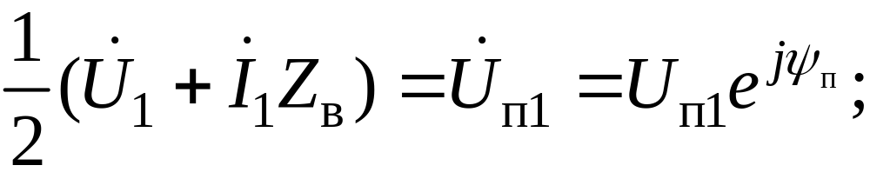
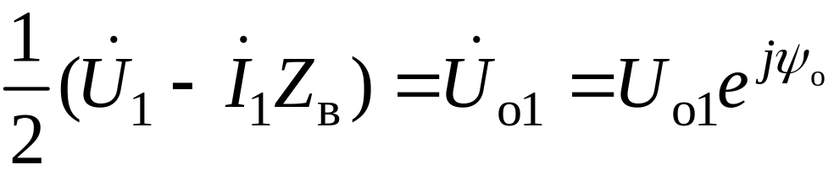
Поскольку выражения в скобках представляют собой комплексные числа, не зависящие от х,
то вводим обозначения:
и представим комплексы составляющих правой части в форме:
прямая волна
обратная волна
ОмГУПС, Кафедра теоретической электротехники. ТОЭ-3. Лекция №2. Тэттэр А.Ю., Ковалева Т.В., Пономарев А.В.

Slide 5

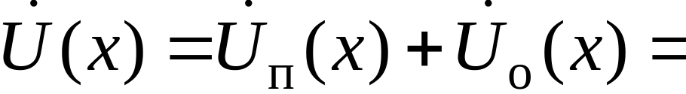
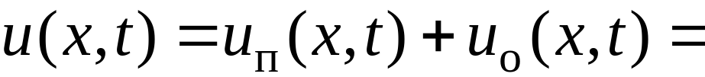
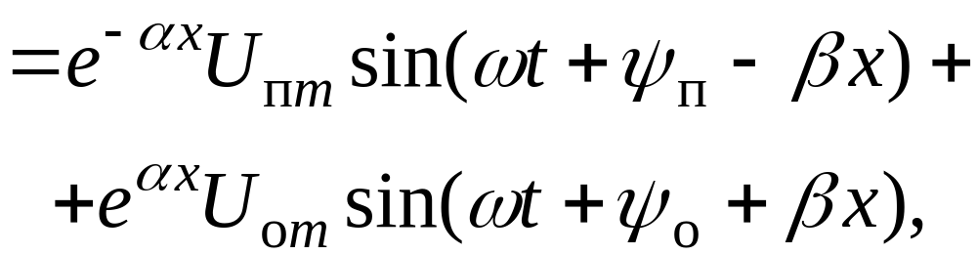
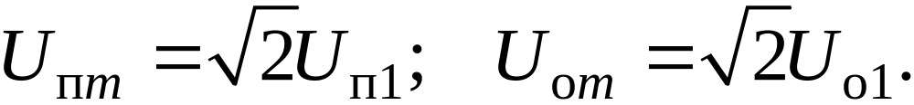
Учитывая, что , можно записать:
и перейти к мгновенным значениям:
где
ОмГУПС, Кафедра теоретической электротехники. ТОЭ-3. Лекция №2. Тэттэр А.Ю., Ковалева Т.В., Пономарев А.В.

Slide 6
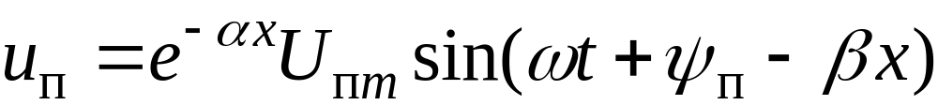

Функция
есть математическое выражение прямой волны, которая является затухающей синусоидой по координате х.
Это распределение не является стационарным.
С течением времени оно непрерывно перемещается по координате х вдоль линии от начала к концу.
Степень затухания прямой волны u_{п} вдоль линии определяет множитель
Фаза прямой волны u_{п} при фиксированном моменте времени изменяется на единице длины линии на величину β.
ОмГУПС, Кафедра теоретической электротехники. ТОЭ-3. Лекция №2. Тэттэр А.Ю., Ковалева Т.В., Пономарев А.В.

Slide 7
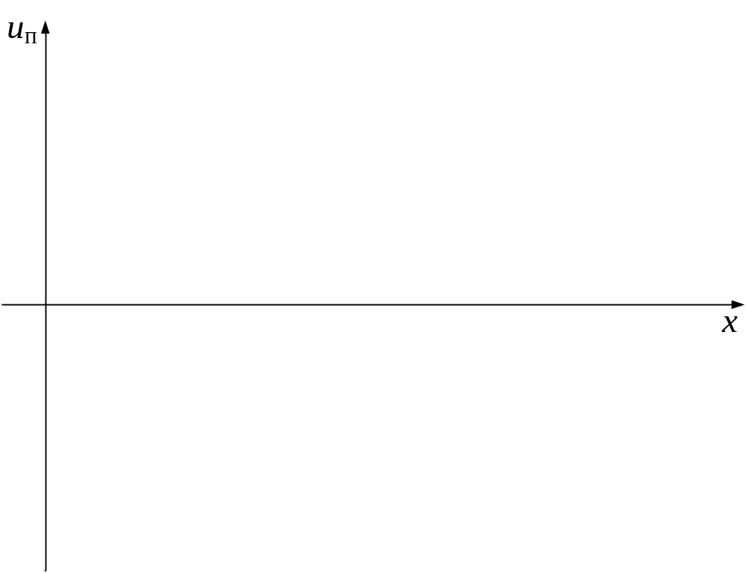
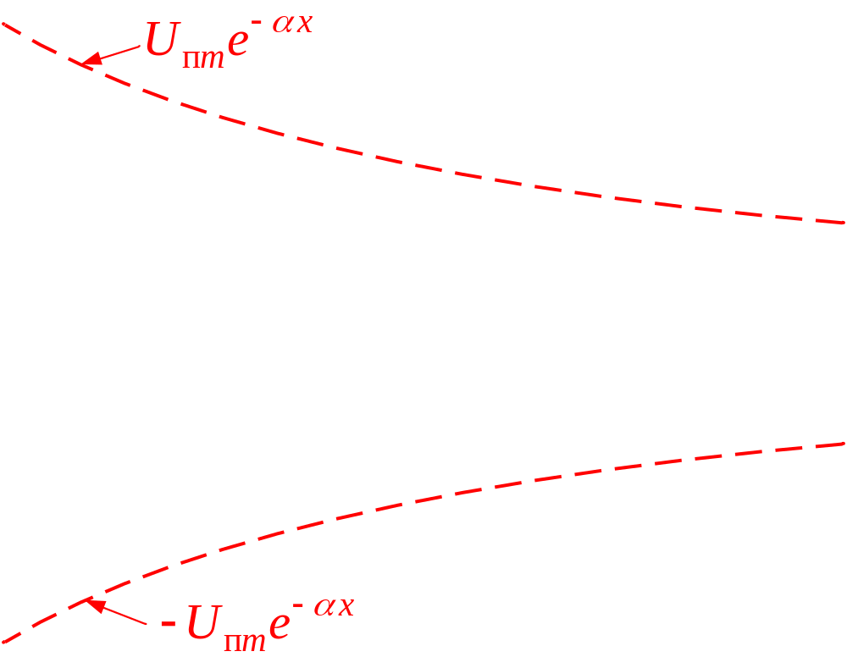
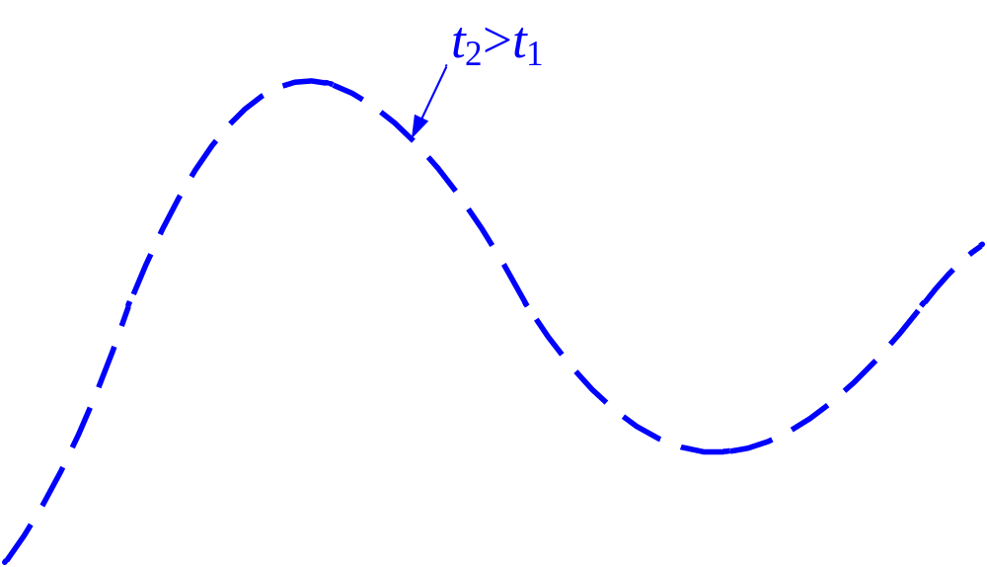
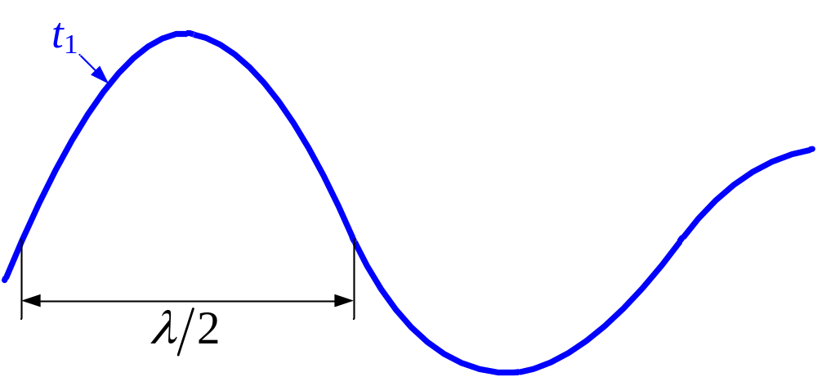
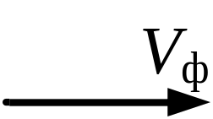
ОмГУПС, Кафедра теоретической электротехники. ТОЭ-3. Лекция №2. Тэттэр А.Ю., Ковалева Т.В., Пономарев А.В.

Slide 8
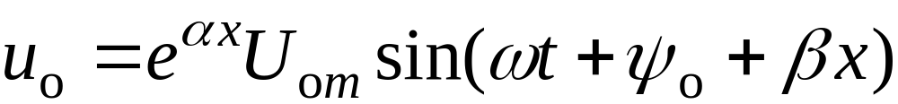
Убывание амплитуды прямой волны вдоль линии обусловлено потерями в линии,
изменение фазы – конечной скоростью ее распространения.
Функция
представляет собой бегущую волну напряжения, перемещающуюся в обратном направлении:
от конца линии к ее началу.
Она называется обратной волной.
Результирующее напряжение в любой точке линии в любой момент времени формируется в виде суммы прямой и обратной волн.
ОмГУПС, Кафедра теоретической электротехники. ТОЭ-3. Лекция №2. Тэттэр А.Ю., Ковалева Т.В., Пономарев А.В.

Slide 9
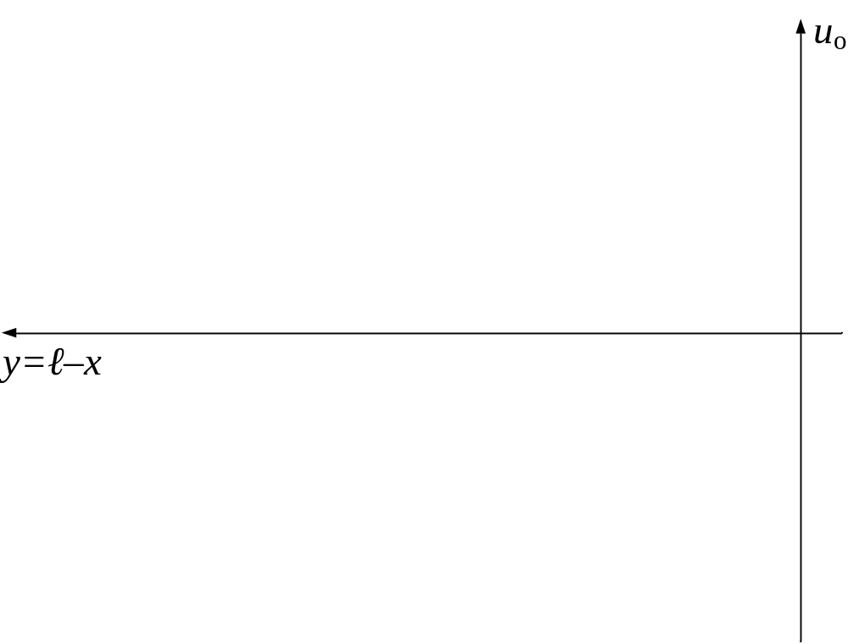
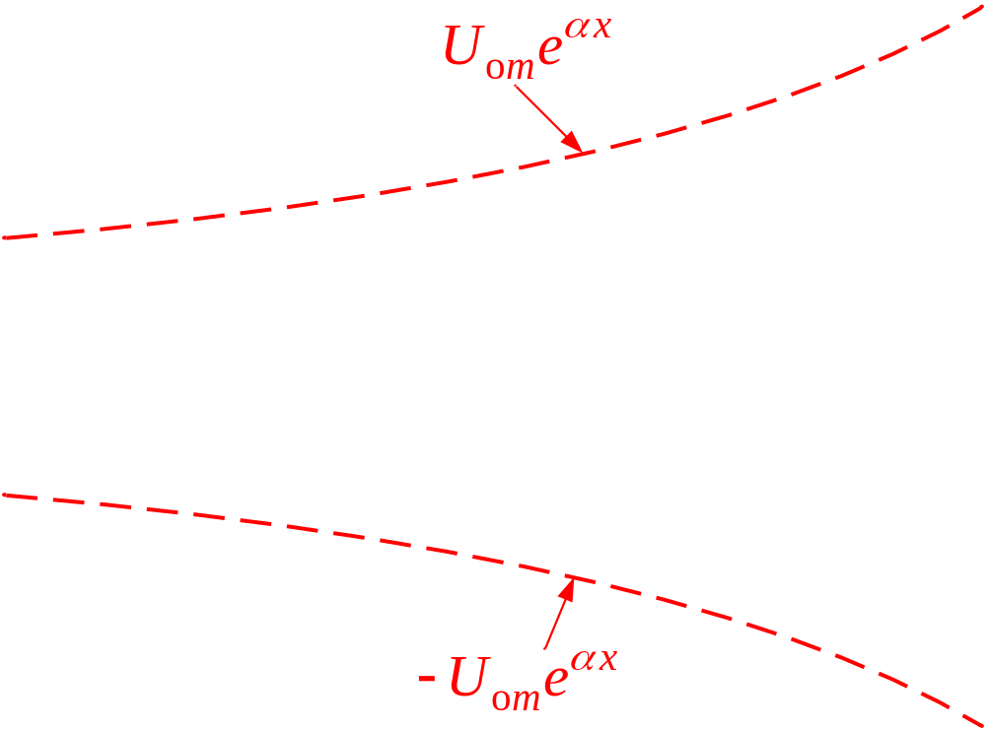
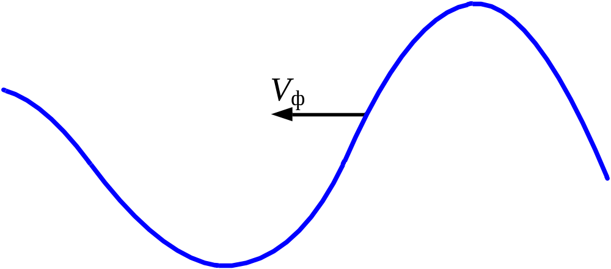
ОмГУПС, Кафедра теоретической электротехники. ТОЭ-3. Лекция №2. Тэттэр А.Ю., Ковалева Т.В., Пономарев А.В.

Slide 10

В соответствии с выражением (5)
для получения выражения мгновенных значений тока необходимо:
– комплексы прямой и обратной волн разделить
на волновое сопротивление;
– изменить знак второй составляющей.
ОмГУПС, Кафедра теоретической электротехники. ТОЭ-3. Лекция №2. Тэттэр А.Ю., Ковалева Т.В., Пономарев А.В.

Slide 11
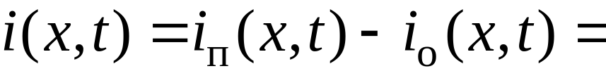
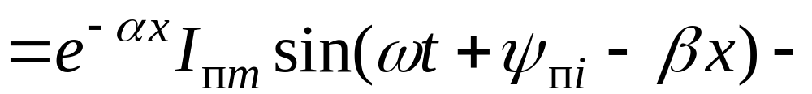
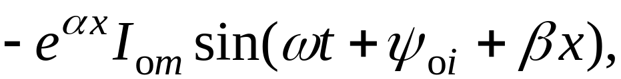
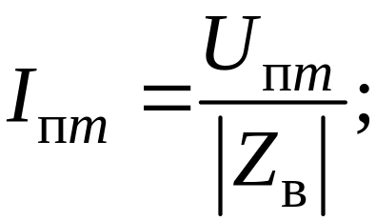
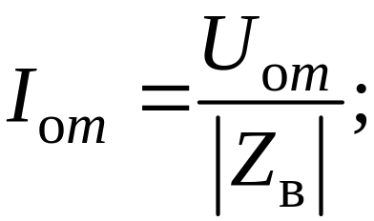
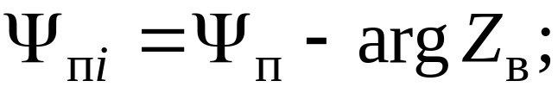
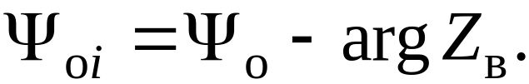
В этом случае мгновенное значение тока будет иметь вид:
где
ОмГУПС, Кафедра теоретической электротехники. ТОЭ-3. Лекция №2. Тэттэр А.Ю., Ковалева Т.В., Пономарев А.В.

Slide 12
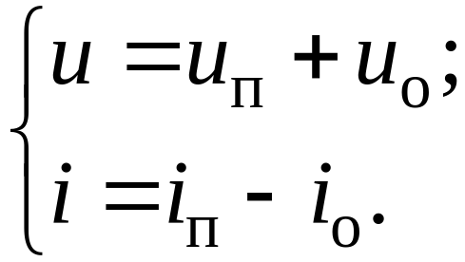
В отличие от напряжения прямая и обратная
волны тока не складываются, а вычитаются.
Общий характер имеют соотношения
Волны напряжения и тока перемещаются вдоль линии с определенной скоростью.
В однородной линии скорость неизменна по всей длине.
При анализе синусоидальных процессов в линиях
за скорость движения волны принимают фазовую скорость V_{ф}.
ОмГУПС, Кафедра теоретической электротехники. ТОЭ-3. Лекция №2. Тэттэр А.Ю., Ковалева Т.В., Пономарев А.В.

Slide 13
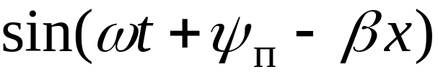
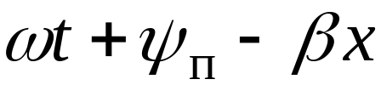
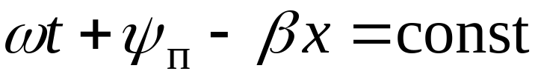
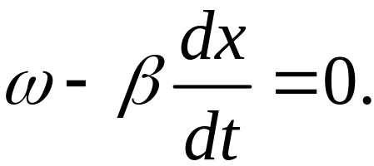
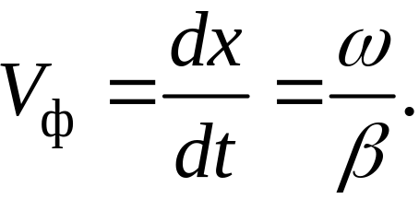
Это скорость перемещения вдоль линии какой-то фиксированной фазы.
Фаза функции будет постоянна, если не изменяется ее аргумент .
Для нахождения V_{ф} это условие представляется в виде:
и берется производная по времени от обеих частей равенства:
Фазовая скорость
ОмГУПС, Кафедра теоретической электротехники. ТОЭ-3. Лекция №2. Тэттэр А.Ю., Ковалева Т.В., Пономарев А.В.

Slide 14
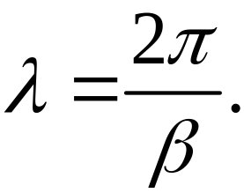

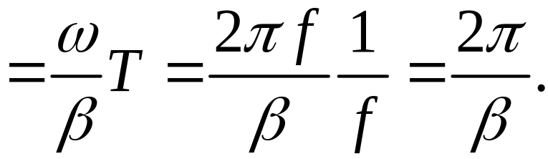
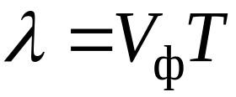
Вторым параметром бегущих волн является длина волны λ – расстояние между двумя ближайшими точками, разность фаз колебаний в которых равна 2π :
Параметр β, определяемый из выражения
называется коэффициентом фазы.
Он характеризует изменение фазы напряжения или тока на единице длины линии.
ОмГУПС, Кафедра теоретической электротехники. ТОЭ-3. Лекция №2. Тэттэр А.Ю., Ковалева Т.В., Пономарев А.В.

Slide 15
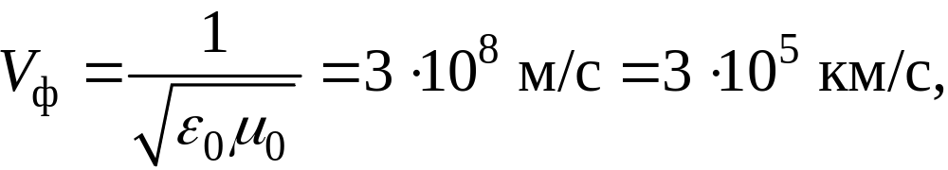
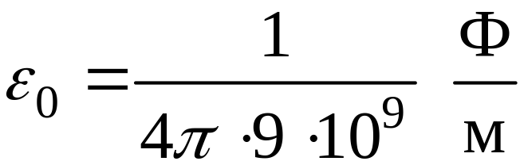
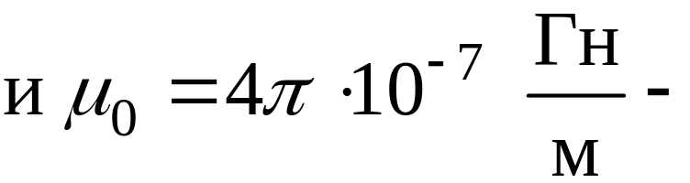
Фазовая скорость волн напряжения и тока
в воздушных линиях близка к скорости распространения электромагнитного поля в вакууме (чистом в воздухе), которая составляет величину
т. е. равна скорости света в вакууме с.
Здесь
соответственно диэлектрическая и магнитная проницаемости вакуума (воздуха).
ОмГУПС, Кафедра теоретической электротехники. ТОЭ-3. Лекция №2. Тэттэр А.Ю., Ковалева Т.В., Пономарев А.В.

Slide 16
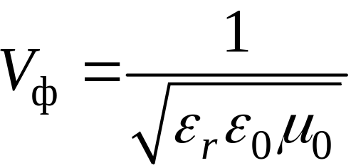
Фазовая скорость в кабелях (в диэлектрике)
В электрических кабелях применяется изоляция из различных диэлектриков.
Их диэлектрическая проницаемость больше ε₀, поэтому для кабелей
может быть значительно меньше величины
c = 3·10⁵ км/с.
ОмГУПС, Кафедра теоретической электротехники. ТОЭ-3. Лекция №2. Тэттэр А.Ю., Ковалева Т.В., Пономарев А.В.

Slide 17
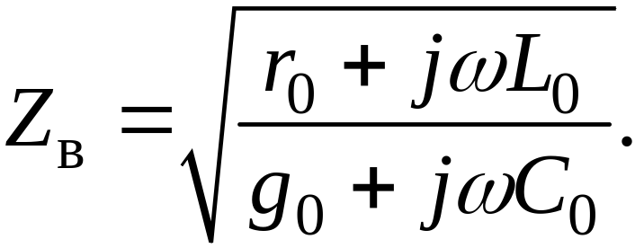
Вторичные параметры однородной линии
(коэффициент распространения γ и волновое сопротивление Z_{в}) определяются по формулам:
Эти параметры входят в основные соотношения, описывающие процессы в линиях, и выражаются через первичные параметры r₀, L₀, g₀ и C₀.
ОмГУПС, Кафедра теоретической электротехники. ТОЭ-3. Лекция №2. Тэттэр А.Ю., Ковалева Т.В., Пономарев А.В.

Slide 18
Коэффициент распространения γ характеризует изменение амплитуд (действующих значений) и фаз напряжения (тока) прямой (обратной) волны на единице длины линии.
Его действительная часть α называется коэффициентом затухания,
а мнимая часть β – коэффициентом фазы.
Выразим коэффициент распространения через напряжения прямой волны.
ОмГУПС, Кафедра теоретической электротехники. ТОЭ-3. Лекция №2. Тэттэр А.Ю., Ковалева Т.В., Пономарев А.В.

Slide 19
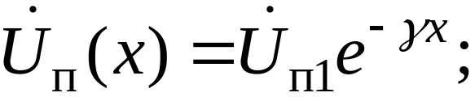
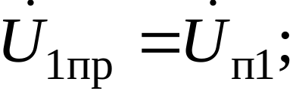
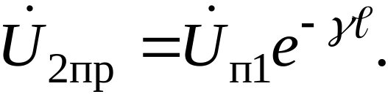
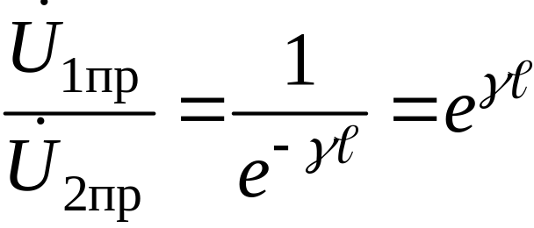
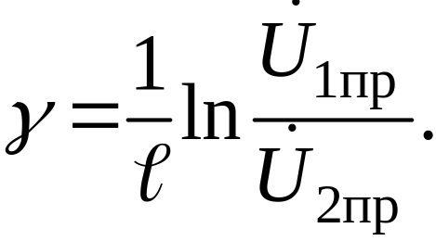
Комплексы прямой волны для начала (x=0) и конца (x=ℓ) линии определяются как
Отношение этих величин
позволяет выразить коэффициент распространения в следующем виде:
ОмГУПС, Кафедра теоретической электротехники. ТОЭ-3. Лекция №2. Тэттэр А.Ю., Ковалева Т.В., Пономарев А.В.

Slide 20
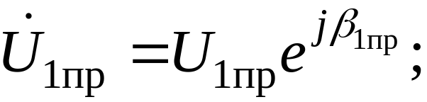
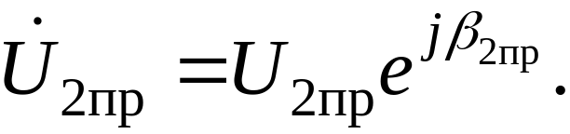
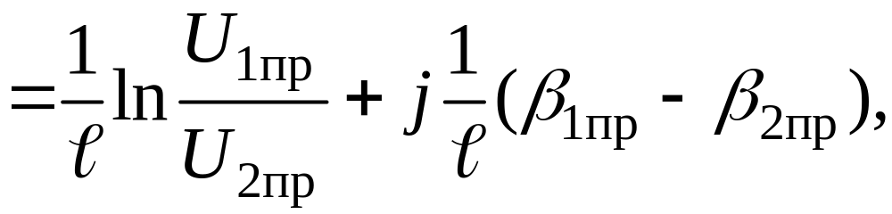

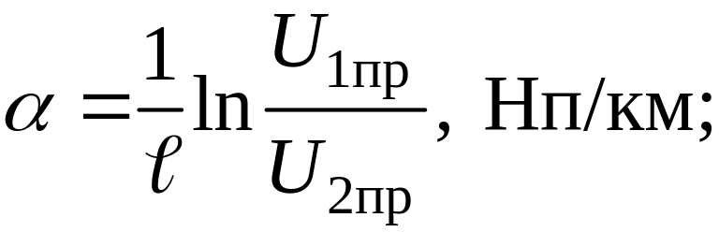
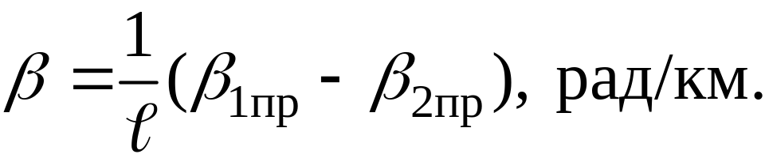
Пусть далее
где U_{1пр} и U_{2пр} – действующие значения прямой волны соответственно в начале и в конце линии, а β_{1пр} и β_{2пр} – начальные фазы.
Затуханию в один непер соответствует изменение амплитуд или действующих значений напряжения (тока) прямой волны в e = 2,718 раза.
ОмГУПС, Кафедра теоретической электротехники. ТОЭ-3. Лекция №2. Тэттэр А.Ю., Ковалева Т.В., Пономарев А.В.

Slide 21

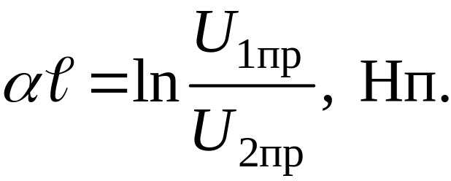

Произведение – собственное затухание линии – определяется по формуле:
Произведение полное изменение фазы прямой волны напряжения (тока) по длине всей линии.
ОмГУПС, Кафедра теоретической электротехники. ТОЭ-3. Лекция №2. Тэттэр А.Ю., Ковалева Т.В., Пономарев А.В.

Slide 22


Волновое сопротивление
определяется отношением комплексов одноименных волн напряжения и тока в любой точке линии:
В однородной линии эта величина не зависит от координаты х.
ОмГУПС, Кафедра теоретической электротехники. ТОЭ-3. Лекция №2. Тэттэр А.Ю., Ковалева Т.В., Пономарев А.В.

